Slide 1
15. CÁC BỆNH BẠCH CẦU
Danh sách nhóm:
Nguyễn Văn Hưng
Phan Duy Huy
Hoàng Hà My
Nguyễn Đỗ Quỳnh Như
Nguyễn Thị Thu Oanh

Slide 2
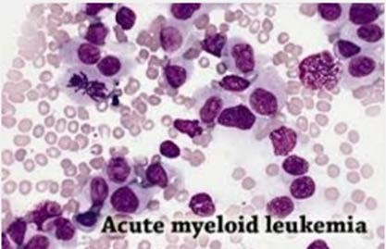
I. BỆNH BẠCH CẦU CẤP
(Acute Myeloid Leukemia):
1.2 Nguyên nhân:
Đa số không rõ nguyên nhân
Hiện nay đã chứng minh được một số nguyên nhân:
Phóng xạ
Một số chất hoá học (benzen)
Một số hoá chất chữa bệnh K (thuốc procarbazin)
Yếu tố di truyền, địa lý
1.1 Định nghĩa:
Bệnh bạch cầu cấp là một bệnh ác tính của tb tiền thân tạo huyết trong đó có tăng sinh loại tế bào non không biệt hoá hoặc biệt hoá rất ít.
Những tế bào bạch cầu tăng sinh không kiểm soát được và thay thế hoàn toàn các phân tử bình thường của tuỷ xương.

Slide 3
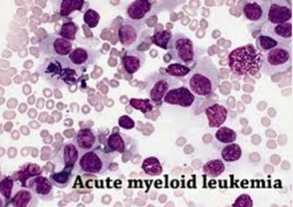
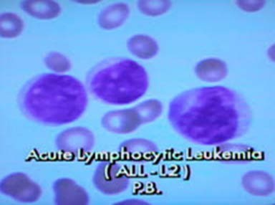
3 Phân loại:
Bạch cầu dòng tuỷ (Acute Myeloid Leukemia) hay gặp ở người lớn.
Bạch cầu cấp nguyên bào lympho (Acute Lymphoid Leukemia) hay gặp ở trẻ em.
4 Triệu chứng:
a) Lâm sàng:
-Khởi phát: xanh xao, mệt mỏi, sốt cao/không cao, xuất huyết hoặc NK
-Toàn phát: điển hình 5 hội chứng
•Thiếu máu •Nhiễm khuẩn
•Xuất huyết •U
• Viêm loét họng miệng có hoại tử
Biến chứng có thể xảy ra là xuất huyết màng não, xuất huyết não, NK huyết, …và tử vong do các biến chứng kể trên

Slide 4
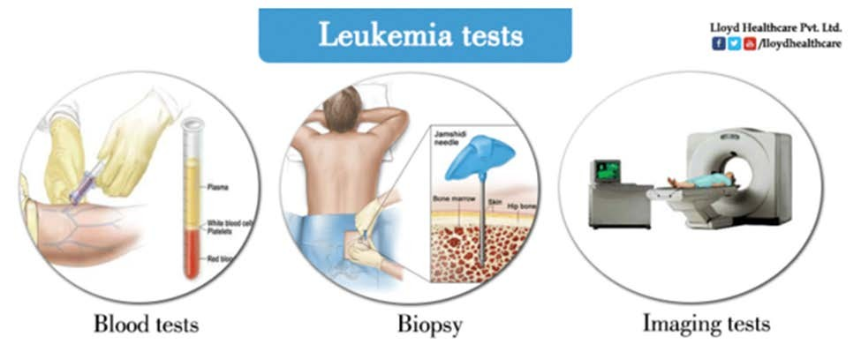
b) Cận lâm sàng
CTM: Số lượng hồng cầu giảm, tiểu cầu giảm, số lượng bạch cầu tăng, (chủ yếu bạch cầu non).
Tuỷ đồ: giầu tế bào, bị lấn át bởi tế bào non
Huyết đồ: nguyên tuỷ bào chiếm 80-90%
Không có tiền TB, TB, HTB, Stal và bạch cầu đoạn
Ngoài ra: Fibrinogen giảm, thời gian máu chảy kéo dài
1.5. Điều trị
Chống tăng sinh của tế bào ác tính: hoá trị liệu, phóng xạ, miễn dịch trị liệu

Slide 5
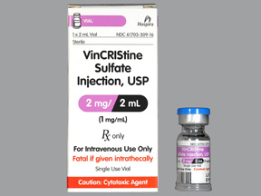
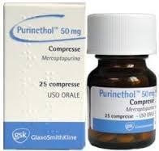
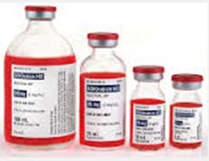
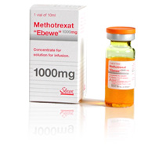
Hoá trị liệu: phối hợp thuốc
Vincristine – Hà Lan
Methotrexat
Purinethol (mercaptopurin)
Prednisolan, Daunorubicin
giá: 80,000 đồng/lọ
giá: 106,795 đồng/lọ
giá: 8,800 đồng/viên
giá:
Phối hợp thuốc phóng xạ trị liệu + ghép tuỷ
Cần phối hợp triệu chứng: KS, dinh dưỡng hợp lý, truyền máu nếu SLHC ≤ 2.000.000/ mm3

Slide 6
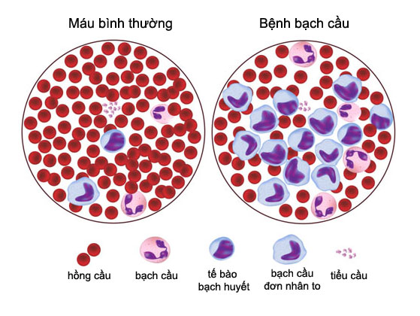
II. BỆNH BẠCH CẦU THỂ MÃN TÍNH (Chronic Myeloid Leukemia)
2.1. Định nghĩa: ‒ Là một bệnh máu ác tính có hiện tượng tăng sinh quá sản dòng bạch cầu đã biệt hoá nhiều, nhưng chất lượng bạch cầu không bình thường. ‒ Số lượng bạch cầu tăng cao trong máu ngoại vi và tuỷ xương. ‒ Trong công thức bạch cầu gặp đủ các lứa tuổi từ non đến già không có khoảng trống bạch huyết.
‒ Nguyên nhân: chưa tìm được, có liên quan đến phóng xạ hoá chất

Slide 7
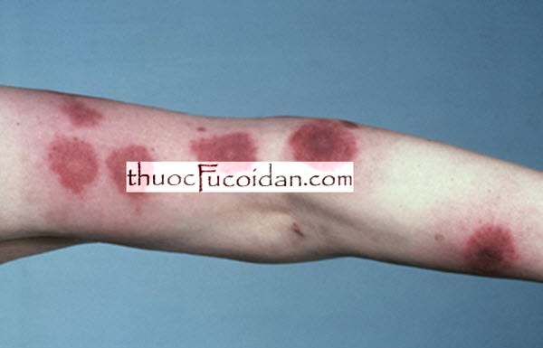
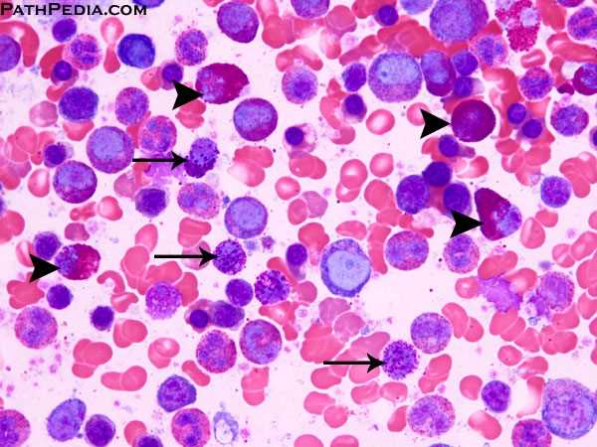
2.2. Triệu chứng: 2.2.1. Lâm sàng: ‒ Mệt mỏi, sốt nhẹ, lách to, đau xương ‒ Khám: lách to; xuất huyết, nhiễm khuẩn ‒ Bệnh qua 2 giai đoạn: + Mãn tính: kéo dài 20 - 40 tháng; không có triệu chứng lâm sàng + Chuyển dạng cấp: triệu chứng rõ rệt, nặng ‒ Biến chứng & nguyên nhân tử vong do tắc mạch nhiều nơi, nhồi máu lách, vỡ lách, nhiễm khuẩn hoặc xuất huyết nặng. 2.2.2. Cận lâm sàng ‒ Bạch cầu tăng cao > 80.000 BC/ mm3 ‒ Acid Uric tăng (thoái hoá nhân TB) ‒ Tuỷ phát triển số lượng tế bào (ưu thế tế bào dòng tuỷ)

Slide 8
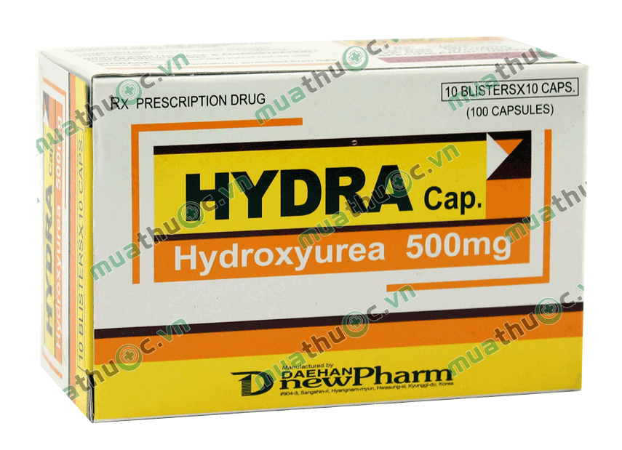
2.3. Điều trị:
- Giai đoạn chuyển dạng cấp: điều trị như bạch cầu cấp - Giai đoạn mãn tính: hoá trị liệu, cắt lách, phóng xạ, ghép tuỷ --> kết quả vẫn còn hạn chế - Hoá trị liệu: phối hợp 2 - 3 thuốc
Hydroxyurea
BD : HYDRA cap.
Giá tham khảo : 360.000 Đ
Chỉ định : Dùng cho các trường hợp: U hắc tố, ung thư bạch cầu tủy bào mạn tính, ung thư tái phát, di căn hoặc carcinom buồng trứng không mổ được. Kết hợp với xạ trị: ung thư tế bào biểu mô ở đầu & cổ.
Chống chỉ định: Suy tủy xương, thiếu máu nặng, quá mẫn với thành phần của thuốc.

Slide 9
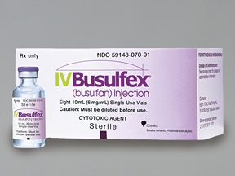
2. Busulphan
BD: IV Busulfex(busulfan) injection
Hàm lượng : 60mg/10ml
Giá tham khảo :4.389.000 đồng / Ống
NSX : Hoa Kỳ
Nhập khẩu : Công ty TNHHMTV Vimedimex Bình Dương.
Chỉ định: Điều trị giảm nhẹ bệnh bạch cầu mạn dòng tuỷ
sử dụng phối hợp với cyclophosphamid để chuẩn bị trước khi ghép tuỷ. Xơ hoá tuỷ xương, tăng hồng cầu vô căn, tăng tiểu cầu.
Chống chỉ định: Bệnh bạch cầu mạn dòng tuỷ đã kháng
Busulfan. Không dùng khi chưa chẩn đoán đúng.Mẫn cảm.

Slide 10
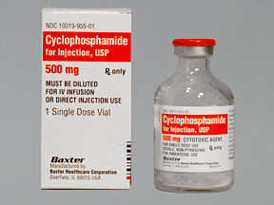
Cyclophosphamid
Loại thuốc: Tác nhân alkyl hóa chống ung thư; thuốc giảm miễn dịch
Dạng thuốc và Hàm lượng:
- Bột pha tiêm
- Bột đông khô pha tiêm
- Viên nén
Chỉ định :Các u lympho ác tính. Ða u tủy
xương.Các bệnh bạch cầu như thể lympho mạn tính, thể hạt mạn tính, bệnh bạch cầu cấp thể tủy
Chống chỉ định: quá mẫn với thuốc, viêm
bàng quang xuất huyết, giảm tiểu cầu và giảm bạch cầu rõ rệt, nhiễm khuẩn cấp, bất sản tủy xương, nhiễm độc đường niệu cấp do hóa trị liệu hoặc phóng xạ trị liệu.

Slide 11
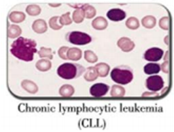
III. BỆNH BẠCH CẦU THỂ LYMPHO MẠN TÍNH (CLL)
3.1 Định nghĩa:
Là bệnh ác tính của tế bào lympho B
Tăng trưởng bất thường của các tế bào lympho trong tủy xương
Khả năng đáp ứng miễn dịch kém với các kháng nguyên

Slide 12
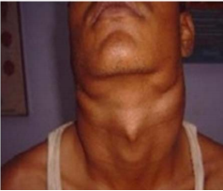
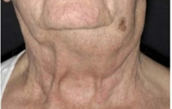
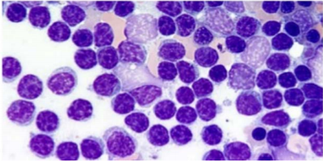
3.2 Triệu chứng
Lâm sàng:
Giảm miễn dịch, tổn thương tủy xương, thâm nhiễm lympho bào ở các cơ quan
Gan, lách, hạch to
Giai đoạn sau:
Xuất huyết
Thiếu máu
Hạch chuyển u lympho tế bào lớn
Cận lâm sàng:
Số lượng bạch cầu tăng, bạch cầu lympho 75-98%
Các lympho bào nhỏ thâm nhiễm tủy, giảm gamma-gobulin huyết thanh
3.3 Biến chứng
Thường xuyên nhiễm trùng, tăng nguy cơ ung thư khác (bàng quang, phổi, dạ dày, cổ họng)

Slide 13
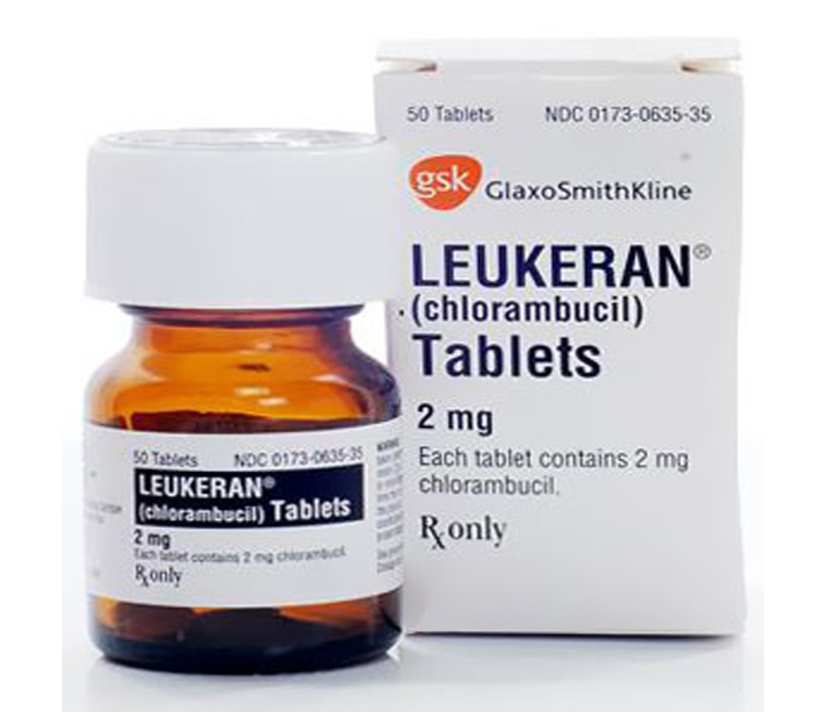
3.3 Điều trị
Thuốc: phối hợp chlorambucil + prednisolon
Chỉ định: thiếu máu, có hạch to, ung thư máu
Cắt lách nếu dùng thuốc kém hiệu quả
Leukeran (chlorambucil)
Giá: $28.00/viên

Slide 14
Tài liệu tham khảo
Giáo trình Bệnh lý & Thuốc PTH350
(http://www.nguyenphuchoc199.com/pth-350)
Đại học duy tân (2016), tập bài giảng bệnh lý
Giá thuốc
Bảng giá thuốc tháng 12 năm 2014
(http://pthh.org.vn)
(http://www.heartlandvetsupply.com/p-4844-leukeran-tablets.aspx)

